Slide 1
Wir feiern gern
Präsentation zu Stunden 36, 42

Slide 2


Neujahr
Wir feiern
Neujahr
im Januar.

Slide 3
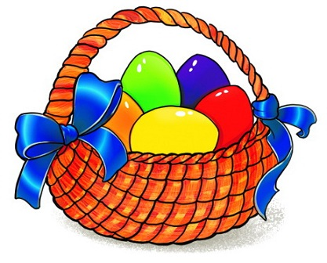
Ostern
Wir feiern
Ostern
im Frühling.

Slide 4
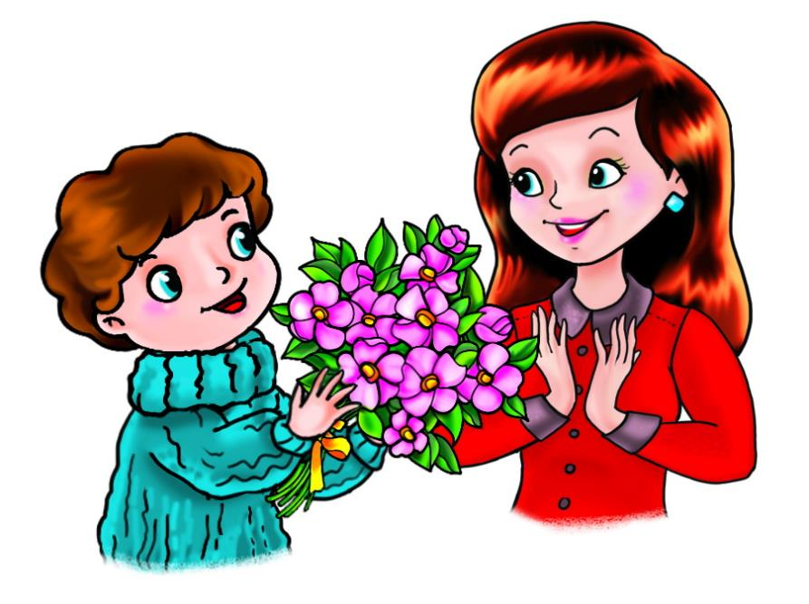
der Muttertag
Wir feiern
den Muttertag
im Frühling.

Slide 5
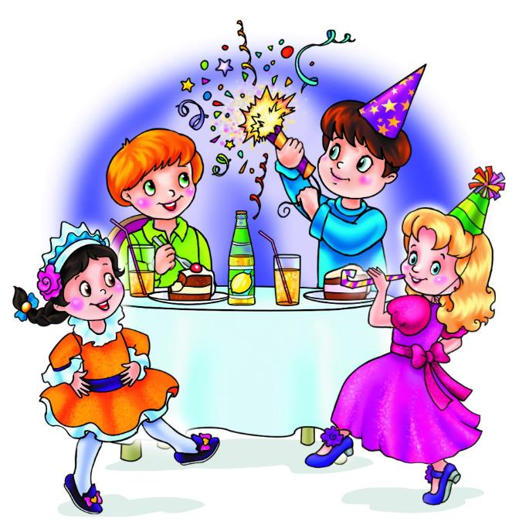
der Geburtstag
Jeder
feiert
Geburtstag
individuell.

Slide 6
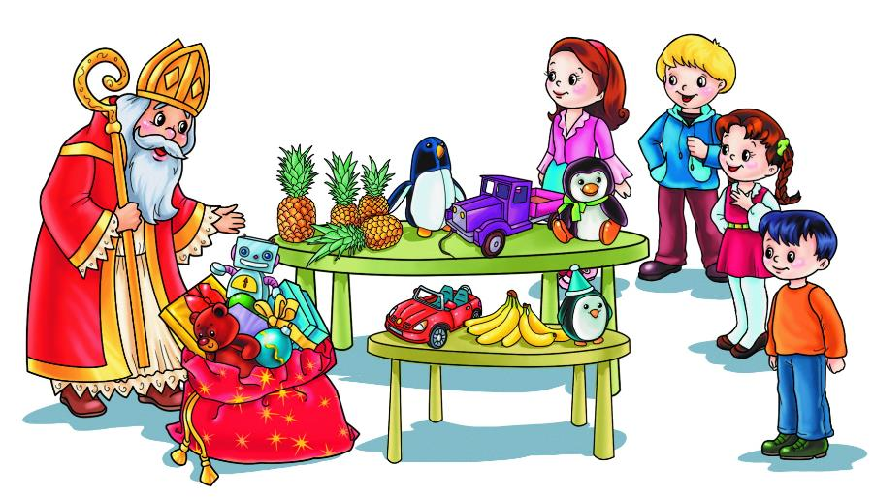
Der Nikolaustag
Wir feiern
den Nikolaustag
im Dezember.

Slide 7

Weihnachten
Wir feiern
Weihnachten
im Dezember und
im Januar.

Slide 8
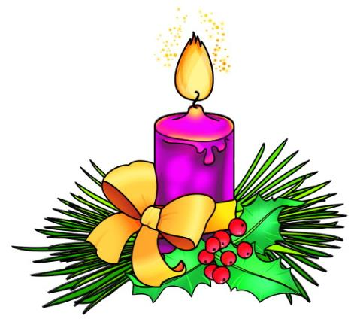
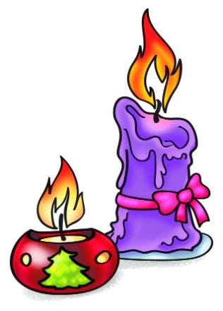
die Kerze — die Kerzen

Slide 9
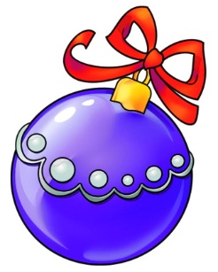

die Kugel — die Kugeln

Slide 10
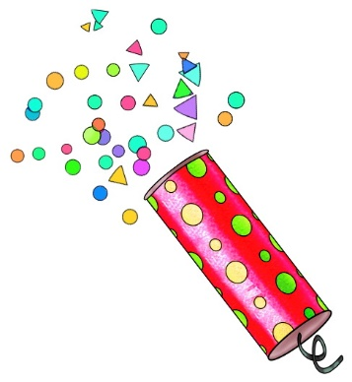

der Knallbonbon — die Knallbonbons

Slide 11

der Tannenbaum

Slide 12
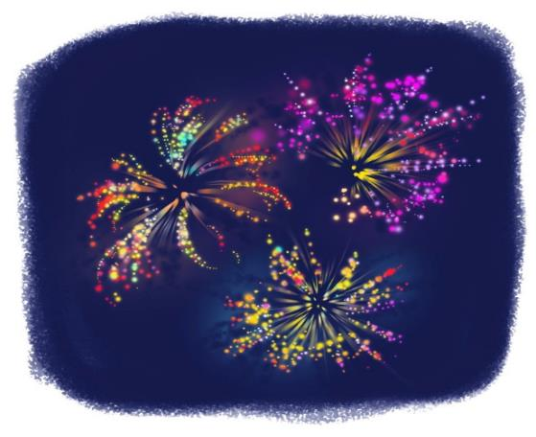
das Feuerwerk

Slide 13
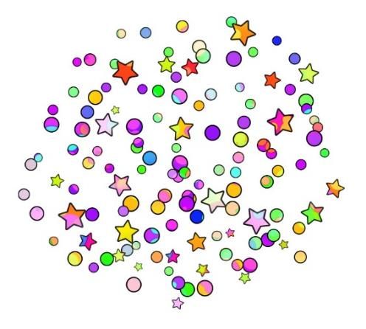
das Konfetti

Slide 14

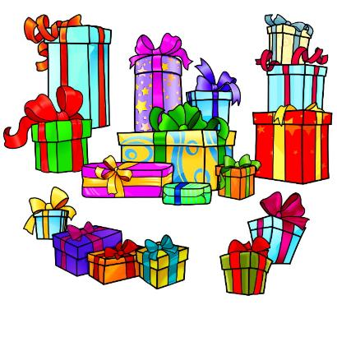
das Geschenk — die Geschenke

Slide 15
Antworte auf die Fragen!
Wann hast du Geburtstag?
Was wünschst du dir als Geschenk zum Geburtstag?
Was ist dein Lieblingsfest?

